Slide 1
Презинтація на тему:
“Роль планування підприємства у воєнний період”
з дисципліни: Економіка підприємства

Slide 2
Зміст
Вступ
Особливості воєнного періоду
Роль планування підприємства у воєнний період
Зміни у плануванні підприємств з початком війни

Slide 3
Вступ
Актуальність теми
В Україні тема планування підприємства у воєнний період є особливо актуальною, оскільки країна перебуває у стані війни. Війна призвела до значних змін у зовнішньому та внутрішньому середовищі, в якому функціонують підприємства. В умовах таких змін підприємствам необхідно адаптуватися до нових умов, щоб продовжувати свою діяльність і досягати поставлених цілей. Планування є одним з ключових інструментів, який допомагає підприємствам у цьому.
Визначення планування підприємства
Планування підприємства - це процес розробки і реалізації планів, спрямованих на досягнення цілей підприємства.
У воєнний період планування допомагає підприємствам:
Адаптуватися до нових умов.
Знизити ризик і невизначеність.
Продовжувати свою діяльність.

Slide 4
Особливості воєнного періоду
Планування підприємства у воєнний період має ряд особливостей, які відрізняють його від планування в мирний час. Ці особливості включають:
Висока невизначеність. В умовах війни важко передбачити, як будуть розвиватися події в майбутньому. Це ускладнює процес планування.
Підвищення ризиків. Війна пов'язана з рядом ризиків, таких як: військові дії, економічні санкції, порушення логістичних маршрутів. Планування має враховувати ці ризики.
Необхідність гнучкості. В умовах війни ситуація може змінюватися дуже швидко. Планування має бути гнучким, щоб підприємства могли оперативно реагувати на зміни.

Slide 5
Роль планування підприємства у воєнний період
Планування є важливим інструментом для підприємств у воєнний період. Воно допомагає підприємствам:
Адаптуватися до нових умов. В умовах війни ситуація може змінюватися дуже швидко. Планування допомагає підприємствам розробити плани, які дозволять їм адаптуватися до нових умов і продовжувати свою діяльність.
Знизити ризик і невизначеність. Планування допомагає підприємствам врахувати ризики, пов'язані з війною, і розробити заходи щодо їх мінімізації.
Продовжувати свою діяльність. Планування допомагає підприємствам розробити плани, які дозволять їм продовжувати свою діяльність навіть в умовах воєнного часу.

Slide 6
Конкретні завдання планування підприємства у воєнний період:
Забезпечення безпеки підприємства. Планування може допомогти підприємствам розробити заходи щодо забезпечення безпеки персоналу, обладнання та майна.
Збереження життєдіяльності підприємства. Планування може допомогти підприємствам розробити плани щодо забезпечення безперебійної роботи в умовах воєнного стану.
Підтримка конкурентоспроможності підприємства. Планування може допомогти підприємствам розробити стратегії, які допоможуть їм вижити і процвітати в умовах війни.

Slide 7
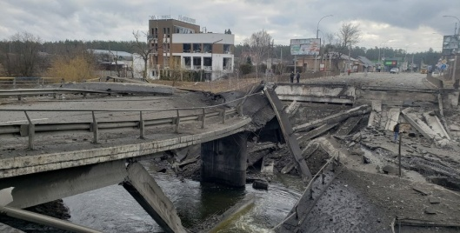
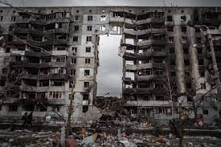
Зміни у плануванні підприємств з початком війни
Війна в Україні призвела до значних змін у плануванні підприємств. Ці зміни включають:
Перехід до короткострокового планування. В умовах невизначеності війна вимагає від підприємств переходу до короткострокового планування. Це означає, що підприємства повинні розробляти плани, які охоплюють лише кілька місяців або навіть тижнів.
Збільшення гнучкості. Війна також вимагає від підприємств збільшення гнучкості. Це означає, що підприємства повинні бути готові змінювати свої плани відповідно до змін ситуації.
Врахування нових ризиків. Війна також призвела до появи нових ризиків, які необхідно враховувати при плануванні. До цих ризиків належать:
Пошкодження або знищення майна підприємства.
Загибель або поранення персоналу.
Зниження попиту на товари та послуги.
Підвищення цін на ресурси та сировину.
Порушення логістичних маршрутів.
Підприємства, які враховують ці зміни, мають більше шансів успішно адаптуватися до нових умов і продовжувати свою діяльність.

Slide 8
Дякую за увагу

